Slide 1
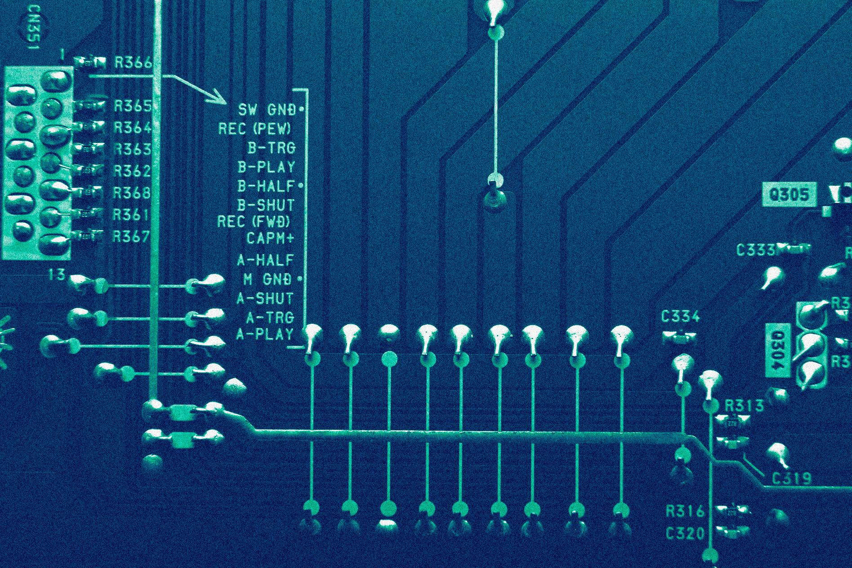
اینجا جایی است که ارائه شما شروع می شود
مهندس شبکه
تم :
اینجا جایی است که ارائه شما شروع می شود

Slide 2
فهرست مطالب
01
02
03
04
معماری پایگاه داده
می توانید موضوع بخش را در اینجا توضیح دهید
نصب DBMS
می توانید موضوع بخش را در اینجا توضیح دهید
مدیریت کاربر
می توانید موضوع بخش را در اینجا توضیح دهید
ابزارهای DBA
می توانید موضوع بخش را در اینجا توضیح دهید

Slide 3
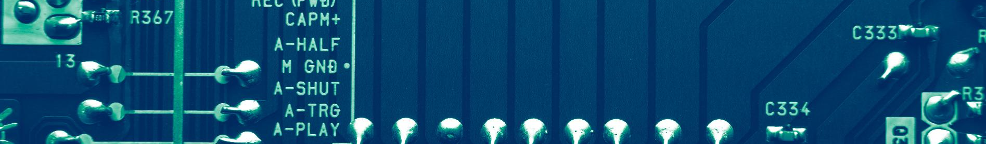
علوم کامپیوتر و ریاضیات
تئوری و طراحی
برنامه کاربردی سیستم
قالب پاورپوینت حرفه ای، قابل ویرایش، جهت استفاده در جلسات دفاع رساله، پایان نامه، پروپوزال و سمینار و... می باشد.
قالب پاورپوینت حرفه ای، قابل ویرایش، جهت استفاده در جلسات دفاع رساله، پایان نامه، پروپوزال و سمینار و... می باشد.

Slide 4

محبوب ترین ابزار
35%
45%
عنوان
قالب پاورپوینت مهندسی کامپیوتر قابل ویرایش می باشد.
عنوان
قالب پاورپوینت مهندسی کامپیوتر قابل ویرایش می باشد.
عنوان
قالب پاورپوینت مهندسی کامپیوتر قابل ویرایش می باشد.
پیوند موجود در نمودار را دنبال کنید تا داده‌های آن را تغییر دهید و سپس پیوند جدید را در اینجا جای‌گذاری کنید. برای اطلاعات بیشتر اینجا را کلیک کنید
20%

Slide 5
سامانه ی مدیریت پایگاه داده
برنامه های کاربردی
سایر DBMS ها
کاربران
DBMS:
تعریف، ثبت، پرس و جو، به روز رسانی، مدیریت داده ها
فضای ذخیره سازی
رابطه ای
فایل های تخت
اشیاء

Slide 6
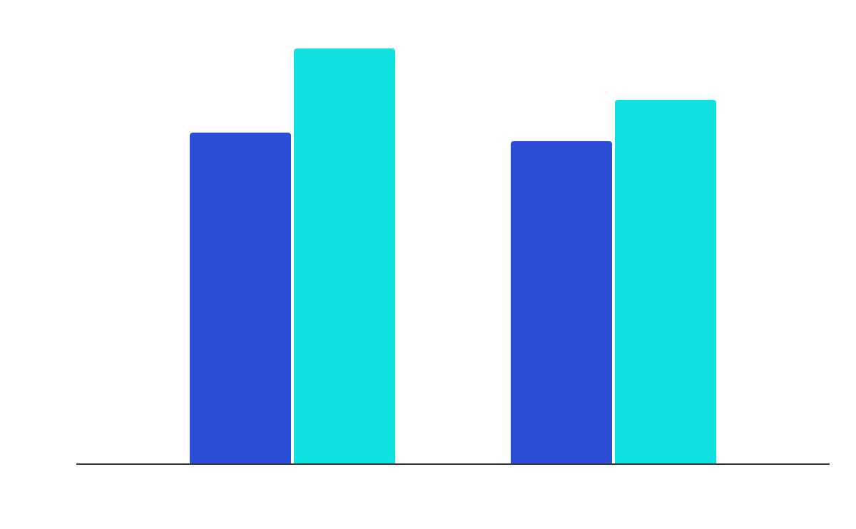
توسعه مطالعات
علوم پایه
قالب پاورپوینت مهندسی کامپیوتر قابل ویرایش می باشد.
ریاضیات
قالب پاورپوینت مهندسی کامپیوتر قابل ویرایش می باشد.
پیوند موجود در نمودار را دنبال کنید تا داده‌های آن را تغییر دهید و سپس پیوند جدید را در اینجا جای‌گذاری کنید. برای اطلاعات بیشتر اینجا را کلیک کنید

Slide 7
بسته آیکون پایگاه داده و سرورها

